Slide 1
Viscoélasticimétrie par propagation d’ondes mécaniques
Pierre LEMERLE

Slide 2
PLAN
Notions de viscoélasticité
Comment mesurer les propriétés viscoélastiques des matériaux
Intérêt et limites de la méthode de propagation d’ondes
Extension de la méthode aux matériaux précontraints :
Aspects théoriques
Validation sur banc d’essai numérique (modèle EF MFront-Code_Aster)
Conclusion

Slide 3
NOTIONS de BASE en VISCOELASTICITE
Matériaux dont la réponse à une sollicitation donnée comporte une partie instantanée et une partie différée (Larousse).
En régime harmonique, on représente le module d’Young par une valeur complexe :
L’amortissement est caractérisé par le déphasage entre E’ et E’’ (ou σ et ε). Il est mesuré par le facteur de perte :
ou l’angle de perte :

Slide 4
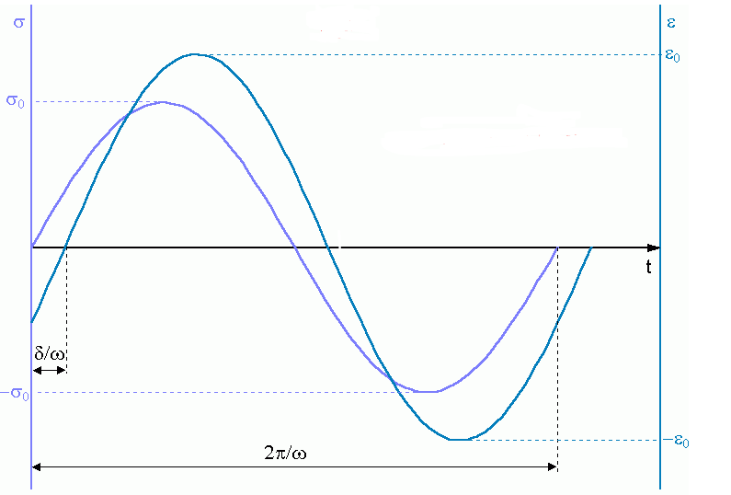
MESURE des PROPRIETES VISCOELASTIQUES
1- Analyse Mécanique Dynamique-AMD (1950*) :
Un échantillon est soumis à une contrainte ou une déformation sinusoïdale de fréquence variable.
Méthode sub-modale : limitation en fréquence pour éviter tout phénomène de résonance (<1k Hz en pratique).
Mesure fréquence par fréquence.
* Rhéogoniomètre de Weissenberg, 1950. Rheovibron, 1958. ISO 6721: Plastics — Determination of dynamic mechanical properties

Slide 5
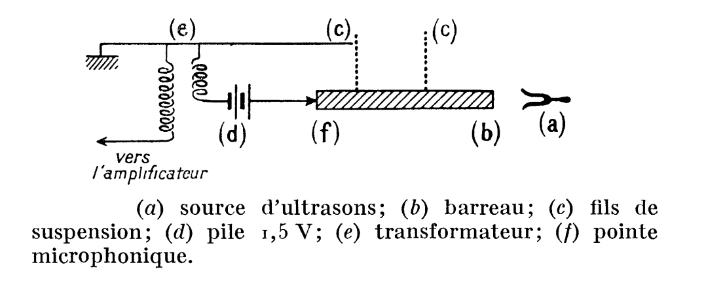
MESURE des PROPRIETES VISCOELASTIQUES
2- Mesure par ultrasons (1950*) :
Un échantillon sous forme de barreau est traversé par une onde stationnaire ultrasonore. La fréquence est accordée sur un harmonique du 1er mode vibratoire de la barre. La fréquence de résonance est liée au module d’Young du matériau :
L’amortissement est déduit du facteur de surtension mesuré en faisant varier la fréquence d’excitation autour de la résonance.
Modèle d’amortissement visqueux constant.
* Guy Mayer, Jean Gigon. Mesure par ultrasons des constantes élastiques des solides. J. Phys. Radium, 1955, 16 (8-9), pp.704-706.

Slide 6
METHODE de PROPAGATION
3- Mesure par propagation d’onde mécanique (1954*) :
Un échantillon sous forme de barreau est traversé par une onde de choc. On déduit E(ω) et δ(ω) de la fonction de transfert des déformations (vitesses, contraintes, etc) entre 2 passages de l’onde :
Hypothèse de linéarité : la grandeur mesurée se décompose en une somme infinie d’ondes sinusoïdale (décomposition de Fourier) :
t
* Kolsky,H. The propagation of longitudinal elastic waves along cylindrical bars.Phil . Mag. 45, 712-26.

Slide 7
METHODE de PROPAGATION
Dans l’espace fréquentiel, chaque composante spectrale s’écrit sous forme polaire :
L’expression de la composante en 2 positions distinctes permet de déterminer la célérité de l’onde de pulsation ω et son amortissement :
δ(ω) et E(ω) sont directement liés à α(ω) et c(ω) :

Slide 8
METHODE de PROPAGATION
Récapitulatif :
Mesure de l’onde de déformation (ou autre grandeur mécanique)
aux positions x₁ et x₂ (ou alors l’onde incidente et son écho à la même position x)
Onde incidente
Echo

Slide 9
METHODE de PROPAGATION
Récapitulatif :
Transformation de Fourier : FFT
Spectre onde incidente
Spectre écho

Slide 10
METHODE de PROPAGATION
Récapitulatif :
Fonctions de Transfert
Célérité
Amortissement
Bande fréquentielle valide

Slide 11
METHODE de PROPAGATION
Avantages de la méthode de propagation :
Mesure la dispersion (propriétés viscoélastiques fonction de la fréquence)
Bande fréquentielle d’étude : gamme audiométrique ⇒ adaptée aux applications vibro-acoustiques
Rapidité des mesures : pas de balayage en fréquence
Appareillage très peu coûteux
Difficultés :
Extensométrie (mesure des déformations), assez délicate avec des matériaux souples
Difficulté d’extruder des échantillons sous forme de barreau dans certains cas
Pas adapté à la mesure de matériaux précontraints

Slide 12
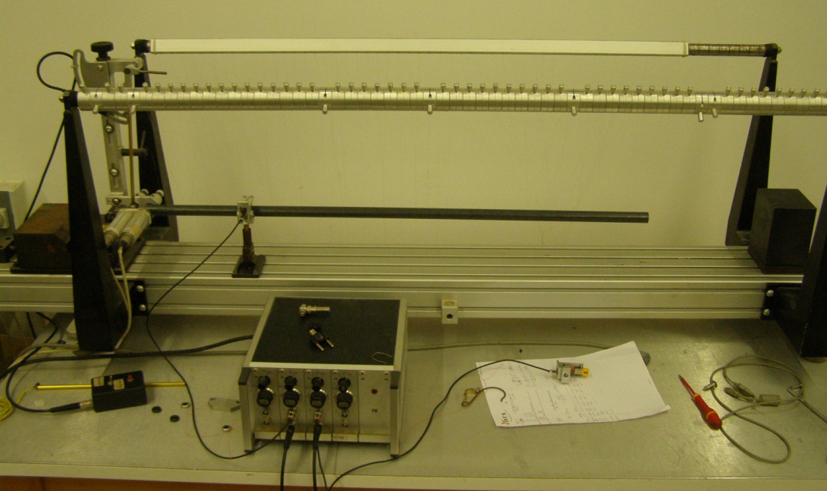
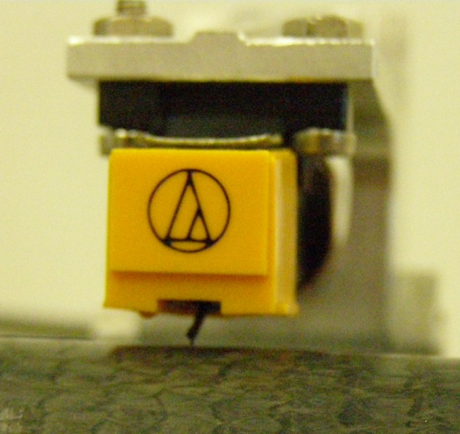
METHODE de PROPAGATION
Améliorations (2001*) :
Simplification du mesurage : mesure de la vitesse à l’aide de cellules phonolectrices (têtes de lecture HiFi)
→Méthode robuste, simple et très économique
P Lemerle, A. Berthelot. Study of phonography cartridges for determining the viscoelastic properties of materials by a wave propagation method. Noise Control Engineering Journal 49(5) · September 2001

Slide 13
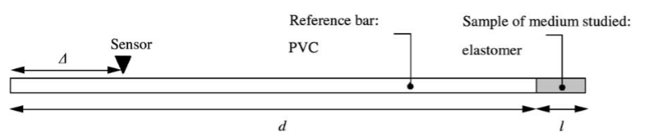
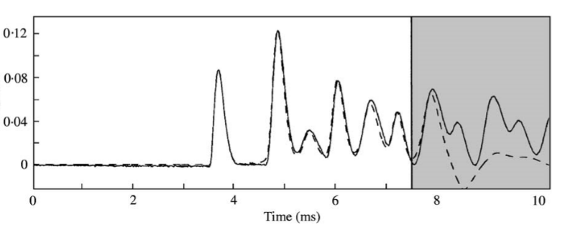
METHODE de PROPAGATION
Améliorations (2002*) :
Adaptation de la méthode aux barreaux de faible longueur : méthode inverse dans le domaine temporel. Reconstruction et recalage de l’onde se propageant dans 2 milieux.
Matériau de référence
Eprouvette
courte
Cellule phono
Mesure de la vitesse
Modèle de propagation (propriétés viscoélatiques de l’échantillon identifiées par recalage sur une fenêtre temporelle)
* P Lemerle. Measurement of the Viscoelastic Properties of Damping Materials: Adaptation of the Wave Propagation Method to Test Samples of Short Length. Journal of Sound and Vibration, Volume 250, Issue 2, p. 181-196.

Slide 14
METHODE de PROPAGATION
Améliorations (2017) :
Adaptation de la méthode aux barreaux précontraints.
Principe : reconstruire l’onde (supposée plane) se propageant dans un barreau de référence et dans un barreau comprimé
v_{i}
v_{t}
v_{r1}
v_{r2}
x=0
x=l
x=l+L

Slide 15
METHODE de PROPAGATION
L’écriture des conditions limites à l’interface permet de calculer le coefficient de réflexion sous forme analytique :
Continuité des vitesses
Continuité des pressions
Conservation de la longueur de l’éprouvette
v_{i}
v_{t}
v_{r1}
v_{r2}
Longueur constante

Slide 16
BANC D’ESSAI NUMERIQUE
Récapitulatif de la méthode proposée :
Mesure de la vitesse en un point du barreau de référence

Slide 17
BANC D’ESSAI NUMERIQUE
Récapitulatif de la méthode proposée :
Extraction de l’onde incidente

Slide 18
BANC D’ESSAI NUMERIQUE
Récapitulatif de la méthode proposée :
Transformation de Fourier

Slide 19
BANC D’ESSAI NUMERIQUE
Récapitulatif de la méthode proposée :
Calcul des échos par multiplication des termes de transports et coefficients de réflexion puis transformation de Fourier inverse. Superposition des échos dans le domaine temporel.
Paramètres : valeurs de célérité c et d’amortissement α du matériau de l’échantillon (ou des 2 matériaux) définies par intervalles de fréquences donnés.
Onde incidente
Echo de l’interface
Echo en bout de barre
Echo principal
Echos internes de l’échantillon retransmis dans le barreau

Slide 20
BANC D’ESSAI NUMERIQUE
Récapitulatif de la méthode proposée :
Minimisation de l’écart entre la mesure et le calcul au sens des moindres carrés (algorithme génétique).
Les variables c(ω) et α(ω) sont identifiées par intervalles de fréquence lorsque le minimum est atteint.
Calcul
Mesure

Slide 21
BANC D’ESSAI NUMERIQUE
Validation numérique de la méthode d’essai :
élaboration d’un modèle éléments finis du banc d’essai constitué du barreau de référence prolongé par un échantillon comprimé.
Le modèle doit prendre en compte l’écrasement de l’échantillon (grandes déformations)
Il doit aussi prendre en compte ses propriétés dissipatives (propriétés viscoélastiques)
⇒ Une loi de comportement de type hyper-viscoélastique permet de satisfaire ces 2 exigences

Slide 22
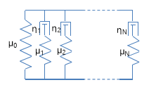
BANC D’ESSAI NUMERIQUE
Implémentation d’une loi de comportement hyper-viscoélastique dans MFront vers Code_Aster
Approche type série de PRONY (Maxwell généralisé) :
avec
est déterminé par la LC hyperélastique de Signorini (fascicule R5.03.19)

Slide 23
BANC D’ESSAI NUMERIQUE
Construction d’un Modèle EF Code_Aster :
Modèle axisymétrique composé du barreau de référence (matériau HV1) et échantillon (matériau HV2)
1ère étape de calcul : écrasement quasi-statique de l’échantillon (déplacements imposés)
2ème étape de calcul : génération d’un choc en bout de barreau (forces imposées) et maintien de la compression par une LIAISON_SOLIDE
On calcule l’évolution temporelle de la vitesse nodale à mi-longueur de barreau

Slide 24
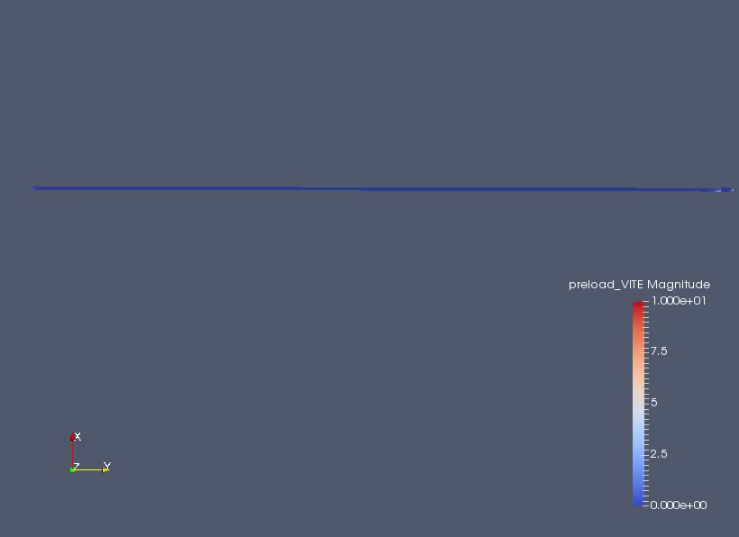
BANC D’ESSAI NUMERIQUE
Résultats de simulation numérique : propagation de l’onde

Slide 25
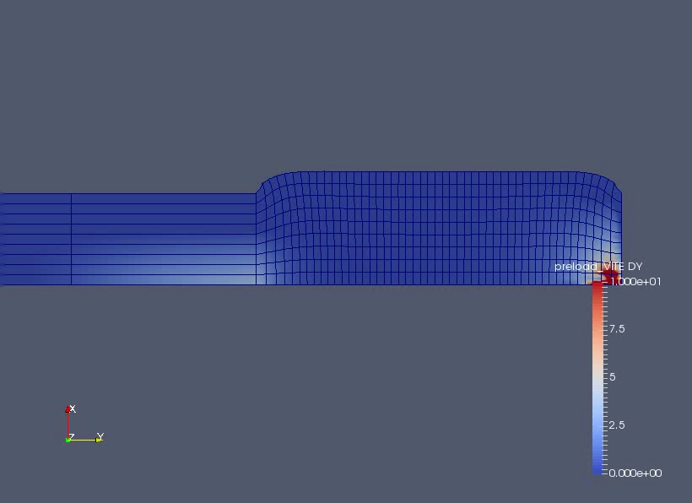
BANC D’ESSAI NUMERIQUE
Résultats de simulation numérique : zoom sur l’échantillon

Slide 26
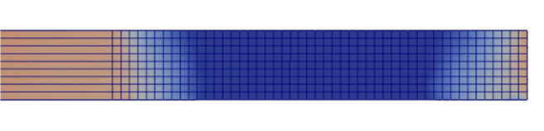
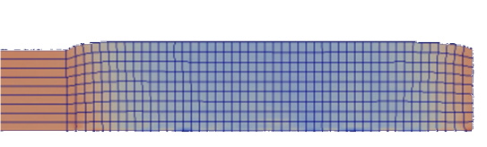
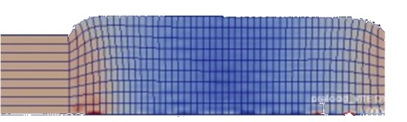
BANC D’ESSAI NUMERIQUE
Résultats de simulation numérique : identifications
0 Compression
Compression : 5mm/30mm
Compression : 10mm/30mm

Slide 27
BANC D’ESSAI NUMERIQUE
Résultats de simulation numérique : identifications
0 Compression
Compression : 5mm/30mm
Compression : 10mm/30mm

Slide 28
BANC D’ESSAI NUMERIQUE
Résultats de simulation numérique : éléments de vérification
Valeur du module d’Young équivalent du matériau échantillon type SIGNORINI non-contraint en petites déformations :
Module d’Young identifié de l’échantillon non contraint (moyenne sur [0-10000 Hz]) :

Slide 29
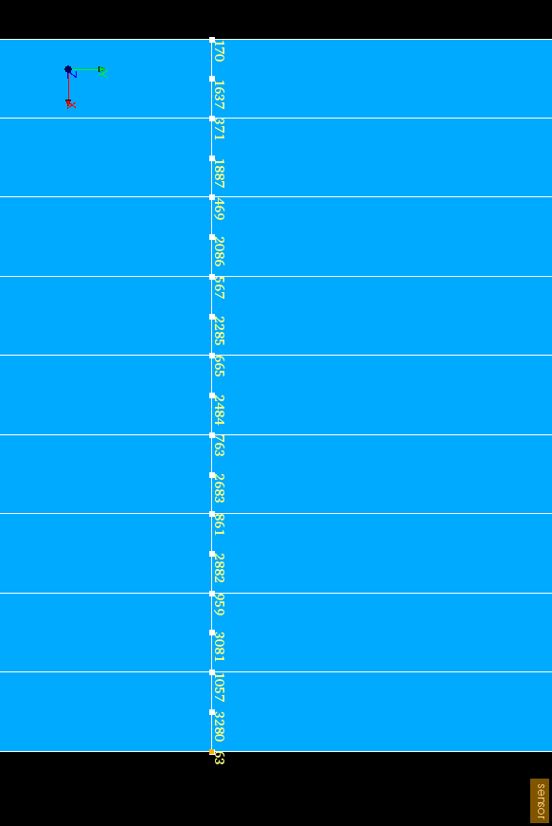
BANC D’ESSAI NUMERIQUE
Résultats de simulation numérique : éléments de vérification
Evolution des vitesses dans une section du barreau
N170
N371
N469
N567
N665
N763
N861
N959
N1057
⇒ Hypothèse d’onde plane satisfaite
N63

Slide 30
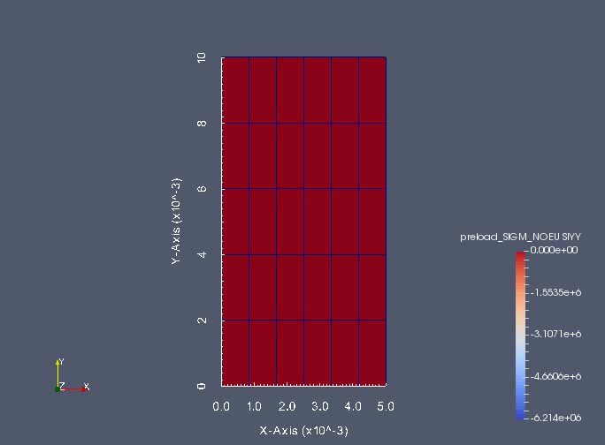
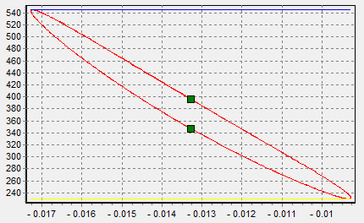
BANC D’ESSAI NUMERIQUE
Résultats de simulation numérique : simulation d’un test AMD avec un échantillon hyper-viscoélastique
Echantillon 2D (déformations planes)
comprimé (0,16.66% ou 33.33%)
soumis à des oscillations sinusoïdales
h
L
Détermination du module d’Young tangent E et l’angle de perte δ par la méthode de Lissajous
b
Réaction base
a
Déplacement DY
c

Slide 31
BANC D’ESSAI NUMERIQUE
Résultats de simulation numérique : comparaison des valeurs de propriétés viscoélastiques
0 Compression
Compression : 5mm/30mm
Compression : 10mm/30mm

Slide 32
BANC D’ESSAI NUMERIQUE
CONCLUSION
La méthode de propagation d’onde peut être étendue au cas d’échantillons de matériaux pré-contraints, moyennant des adaptations théoriques, notamment la redéfinition du coefficient de réflexion à l’interface des 2 matériaux
Précaution : l’appareillage de compression de l’échantillon doit avoir une masse négligeable par rapport à celle de l’échantillon sous peine de modifier les conditions de transmission d’ondes (conservation des quantités de mouvement ⇒ continuité des pressions)
Améliorations futures : augmenter la sensibilité en travaillant avec l’onde transmise et non plus l’onde réfléchie

